Slide 1
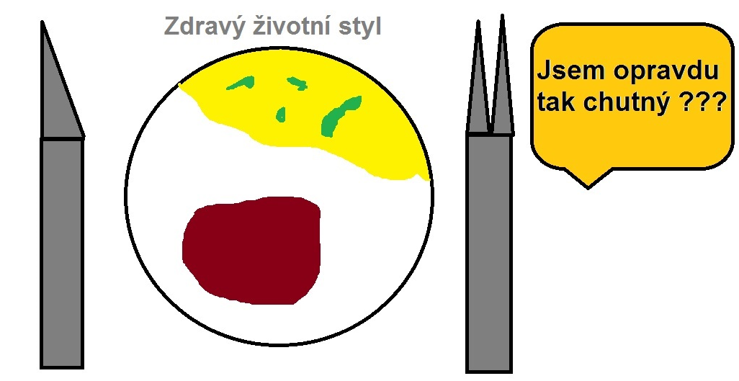
Zdravý životní styl
Vytvořil: Marek Bogda

Slide 2
Jíš správně ??
Nejez moc tučného nebo skončíš takhle !!
Obezita
Pyramida podle které by se měl řídit každý člověk.
Kuřáci
Snídaně
Oběd
Večeře
Zdravá výživa
Děkuji za pozornost ☺ Thank you for watching ☺
Osnova

Slide 3
Jíš správně ??
Dobře
Špatně
-Snídaně
-Svačina
-Oběd
-Svačina
-Večeře
-Nic
-Chipsy -Oběd
-Hamburger
-Večeře

Slide 4
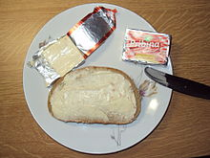
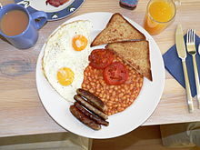
Snídaně
Snídaně je první jídlo dne, které se obvykle konzumuje v ranních hodinách.
Snídaně v Česku
Snídaně v Anglii

Slide 5
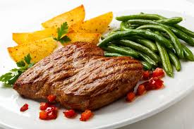
Oběd
Oběd je obvykle považováno za jedno ze tří hlavních jídel, který se zpravidla konzumuje jako prostřední v době poledne.
Hmm asi nějaká lahůdka ☺

Slide 6
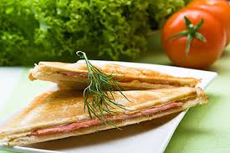
Večeře
Večeře je poslední velké jídlo dne, které se konzumuje v podvečerních hodinách.
Taky bych si dal ☺

Slide 7
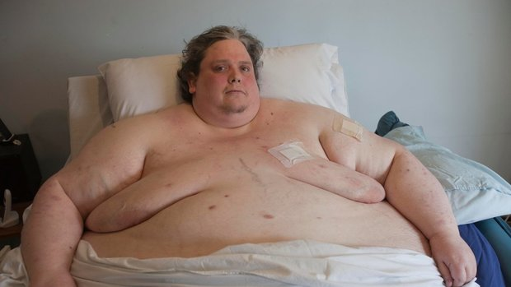
Nejez moc tučného nebo skončíš Takhle !!
390 kilo, jeho tělo nadváhu nevydrželo a Mexičan ve 48 letech zemřel.
Chudák ☹

Slide 8
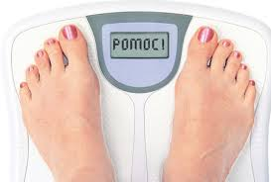
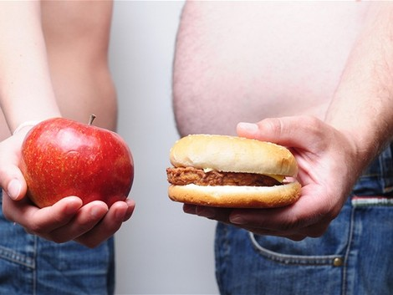
Obezita
Obezita je stav, ve kterém přirozená energetická rezerva savce , která je uložena v tukové tkáni, stoupla nad obvyklou úroveň a poškozuje zdraví.

Slide 9
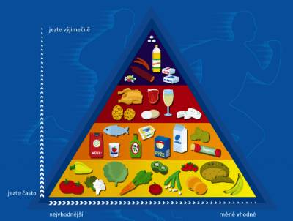
Pyramida podle které by se měl řídit každý člověk.

Slide 10
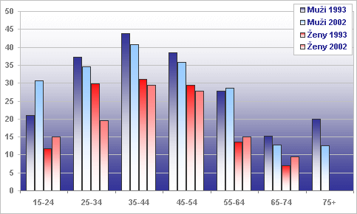
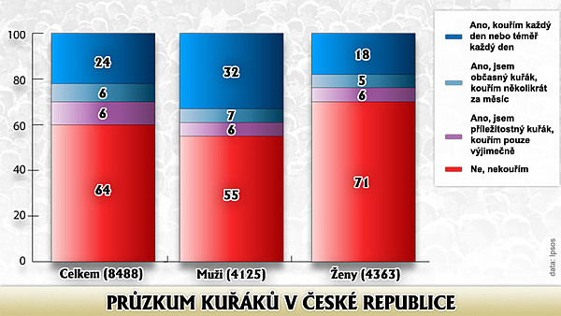
Kuřáci
Stále více Čechů by souhlasilo se zavedením zákazu kouření v tuzemských restauračních zařízeních. Zatímco ještě před čtyřmi lety to byla zhruba polovina lidí, letos jich je podle výzkumu společnosti Ipsos 78 procent. Patří mezi ně i samotní kuřáci.

Slide 11
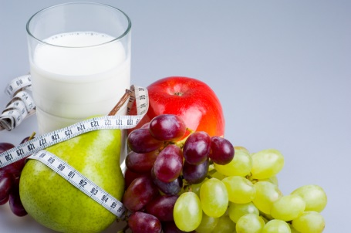
Zdravá výživa
Jídlo, příjem potravy, stravování je veskrze příjemnou záležitostí v životě člověka. Jídlem neuspokojujeme pouze hlad, ale dodáváme tělu důležité živiny potřebné k udržení optimálního zdraví a výkonnosti. Potrava je tedy vkladem do celkového zdraví, který se nám vrátí i s úroky.
1) Nekouření
2) Zdravá výživa ( = přiměřená, pestrá a vyvážená)
3) Vysoká pohybová aktivita
4) Pouze limitovaná konzumace alkoholu
Čtyři rady podle kterých se řídit ☺

Slide 12
Děkuji za pozornost ☺ Thank you for watching ☺

Slide 13
Zdroje
https://translate.google.cz/?hl=cs&tab=TT
http://www.vyziva.estranky.cz/
http://cs.wikipedia.org/wiki/Sn%C3%ADdan%C4%9B
http://cs.wikipedia.org/wiki/Ob%C4%9Bd
https://www.google.cz/search?q=ob%C4%9Bd&biw=1366&bih=664&source=lnms&tbm=isch&sa=X&ei=FZ9VVazAIIjaU83AgbgB&ved=0CAYQ_AUoAQ
http://cs.wikipedia.org/wiki/Ve%C4%8De%C5%99e
https://www.google.cz/search?q=Ve%C4%8De%C5%99e&biw=1366&bih=664&noj=1&source=lnms&tbm=isch&sa=X&ei=sqFVVZinCoH_Ut3lgcAC&ved=0CAgQ_AUoAQ#imgrc=Bdz-1VEPef_S-M%253A%3BwAs4mEivf37OQM%3Bhttp%253A%252F%252Fmedia2.prozeny.cz%252Fimages%252Frecipes%252F1%252F6%252F8%252F17861%252Fteaser%252Fteaser%252F0257af9b6ab0039a5f18015229dc6b47%252F101710517-a.jpg%3Bhttp%253A%252F%252Fwww.prozeny.cz%252Frecepty%252Frecepty-a-vareni%252Frychlovky%252F17861-rychla-vecere-dejte-si-toasty%3B465%3B310

Slide 14
Zdroje
https://www.google.cz/search?q=nejtlust%C5%A1%C3%AD+mu%C5%BE+na+sv%C4%9Bt%C4%9B&biw=1366&bih=664&source=lnms&tbm=isch&sa=X&ei=J6RVVb3gGKLP7gam04CQAg&sqi=2&ved=0CAYQ_AUoAQ#tbm=isch&q=obezita&imgrc=EjeGV0z43VoEwM%253A%3BJcnlkmjXIYSICM%3Bhttp%253A%252F%252Fipravda.sk%252Fres%252F2010%252F04%252F02%252Fthumbs%252F17956-obezita-brucho-strava-tucnota-tuk-hamburger-jablko-clanok.jpg%3Bhttp%253A%252F%252Fzdravie.pravda.sk%252Fzdrava-vyziva%252Fclanok%252F13616-osem-veci-ktore-potrebujete-vediet-o-obezite%252F%3B470%3B353
http://cs.wikipedia.org/wiki/Obezita
https://www.google.cz/search?q=pyramida+zdrav%C3%A9+v%C3%BD%C5%BEivy&biw=1366&bih=664&source=lnms&tbm=isch&sa=X&ei=w6ZVVdyiH4Pm7gbi14GADw&sqi=2&ved=0CAYQ_AUoAQ#imgrc=kEH6J3RUhKibmM%253A%3BOoFV4TDm25iFHM%3Bhttp%253A%252F%252Folinea.wz.cz%252Fimage%252Fpyramida.jpg%3Bhttp%253A%252F%252Folinea.wz.cz%252Fview.php%253Fcisloclanku%253D2004110304%3B400%3B302

Slide 15
Zdroje
https://www.google.cz/search?q=pyramida+zdrav%C3%A9+v%C3%BD%C5%BEivy&biw=1366&bih=664&source=lnms&tbm=isch&sa=X&ei=w6ZVVdyiH4Pm7gbi14GADw&sqi=2&ved=0CAYQ_AUoAQ#imgrc=kEH6J3RUhKibmM%253A%3BOoFV4TDm25iFHM%3Bhttp%253A%252F%252Folinea.wz.cz%252Fimage%252Fpyramida.jpg%3Bhttp%253A%252F%252Folinea.wz.cz%252Fview.php%253Fcisloclanku%253D2004110304%3B400%3B302
http://www.novinky.cz/domaci/268408-stale-vice-cechu-nechce-kourit-v-restauracich-se-zakazem-souhlasi-i-kuraci.html

